Slide 1
Desenvolvimento de Sistemas
Unidade curricular:
Lógica de programação e algoritmo
- LOPAL -

Slide 2



Python
Lira
da Hashtag Programação
Gustavo Guanabara

Slide 3
Python
Linguagem de programação de alto nível.
(não precisa conhecer características de hardware para programar, mais próximo à linguagem humana que de códigos de máquinas)
Lançado em 1991;
De código aberto, gerenciado pela organização sem fins lucrativos Python Software Foundation.
Back-end;
Muito utilizado:
Data Science;
Desenvolvimento Web;
Apps;
Automações;

Slide 4
Famosos que utilizam Python
Instagram (utiliza Django como backend, um framework Python para a web)
Google (grande parte do algoritmo de busca é escrito em Python)
Spotify (o aplicativo é construído em Python)
Netflix (utiliza muitas bibliotecas Python)
Uber (boa parte do aplicativo é feita com Python)
Dropbox (contratou o criador da linguagem Python, Guido van Rossum)
Pinterest (utiliza Python e Django)
Reddit (utiliza bibliotecas Python)

Slide 5
IDEs para programar em Python
IDE:
Integrated Development Environment, IDE, é um ambiente de desenvolvimento integrado. Em termos simples, é um software que ajuda programadores a escrever, testar e depurar (consertar erros) códigos de forma mais eficiente.
Jupyter Notebook
Pycharm
VS Code
Sublime Text
Atom
Spyder
Vim
Notes:
IDE: ambiente de desenvolvimento integrado (IDE) é uma aplicação de software que ajuda os programadores a desenvolver código de software de maneira eficiente

Slide 6
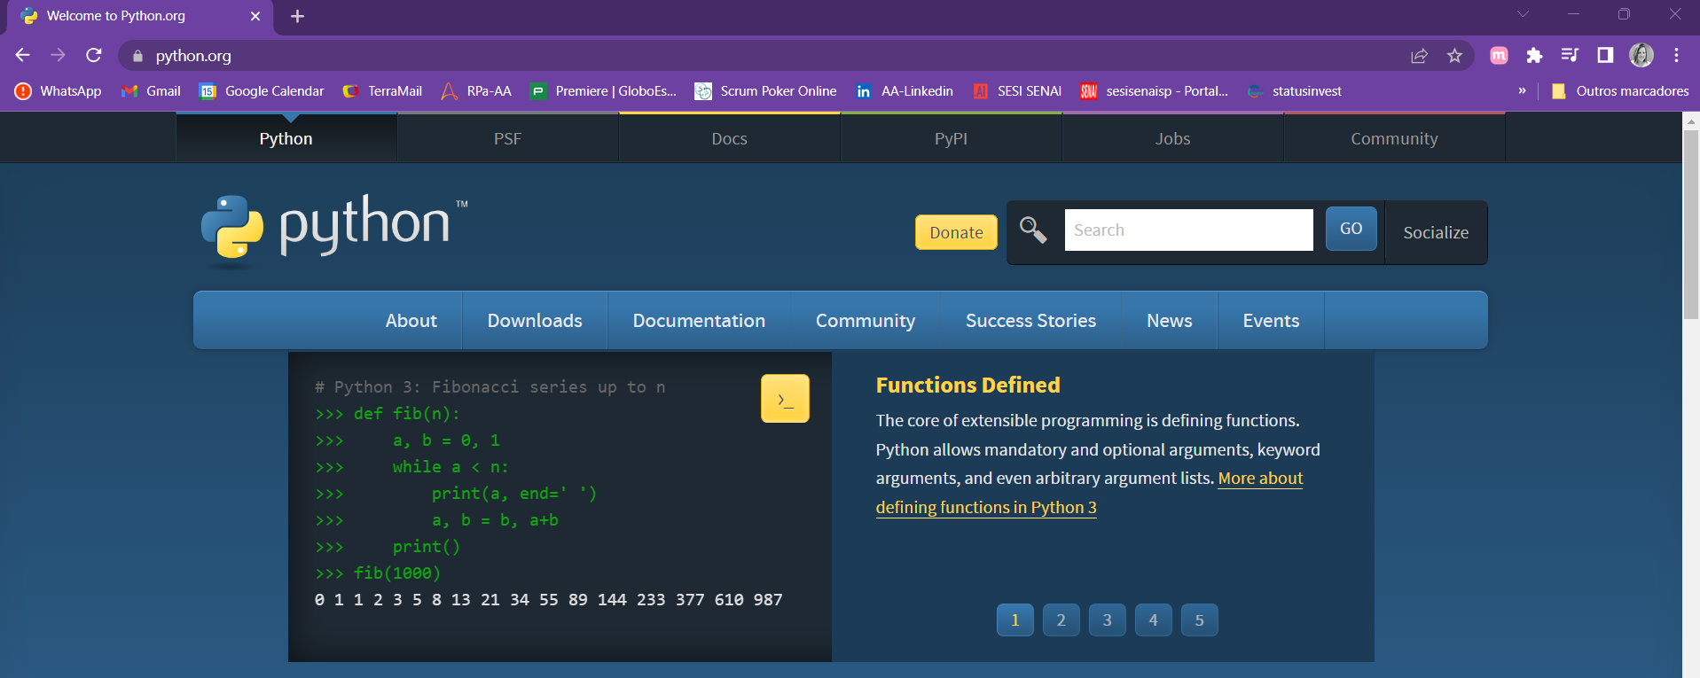
Python
Python.org

Slide 7
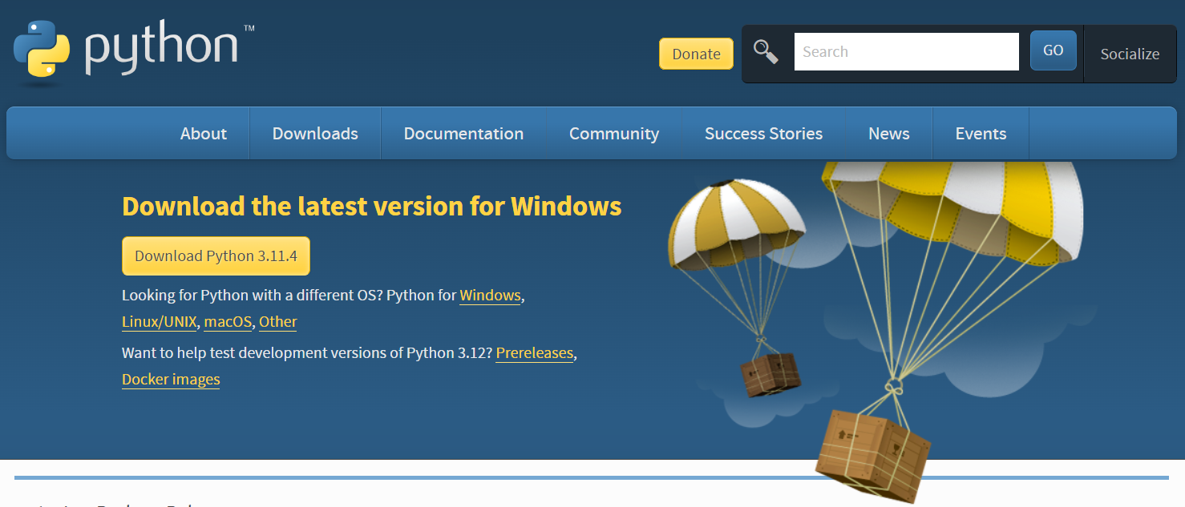
Python

Slide 8
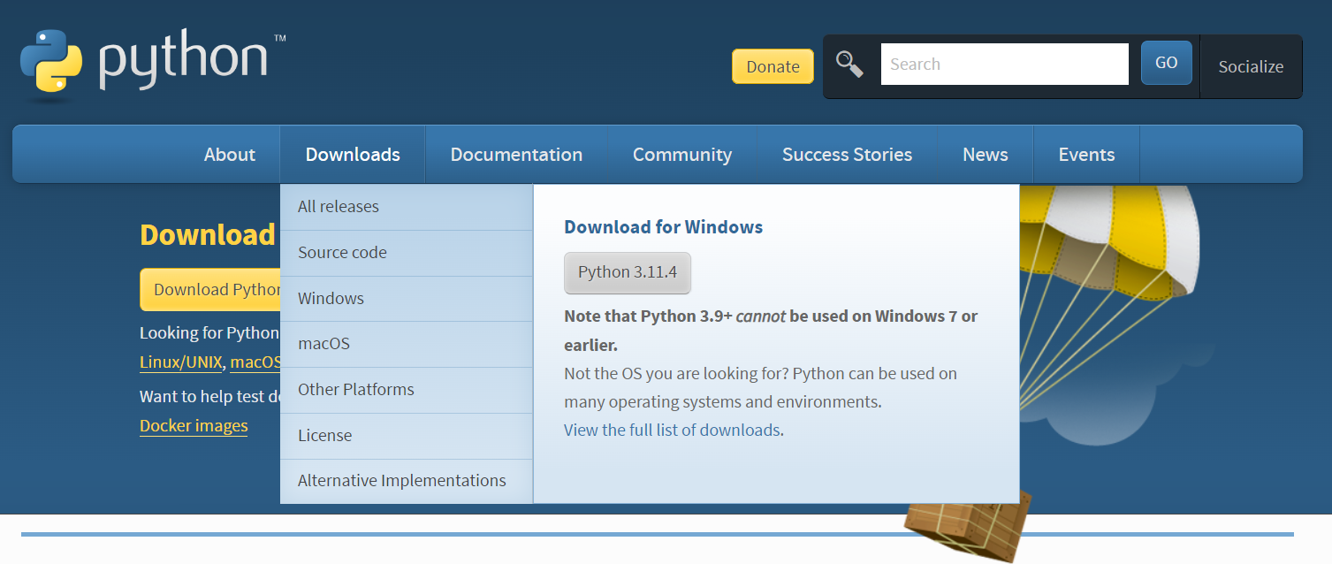
Python

Slide 9
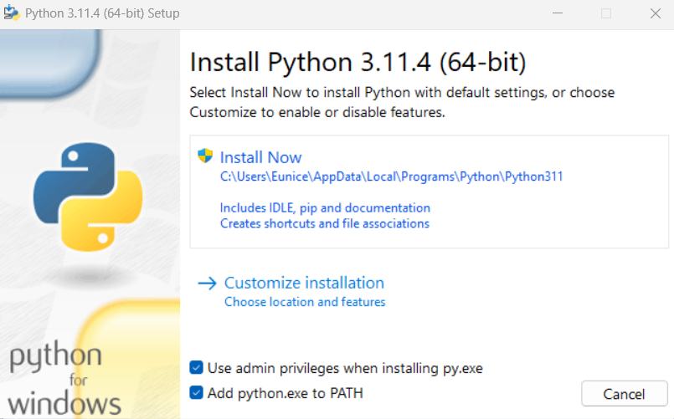
Python
Após download, execute o instalador.

Slide 10
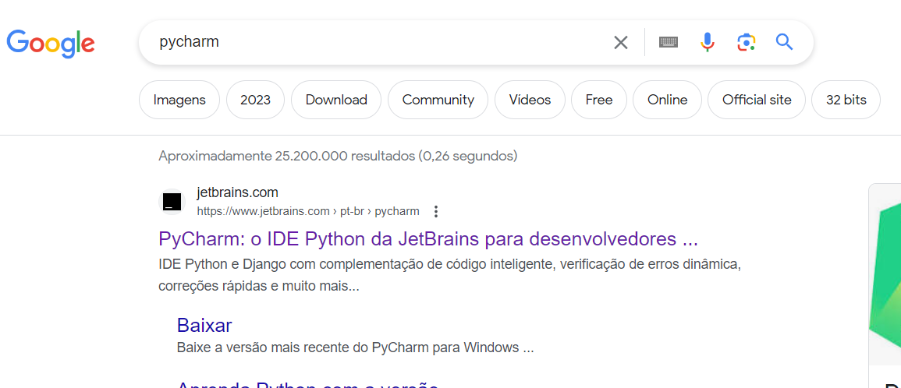
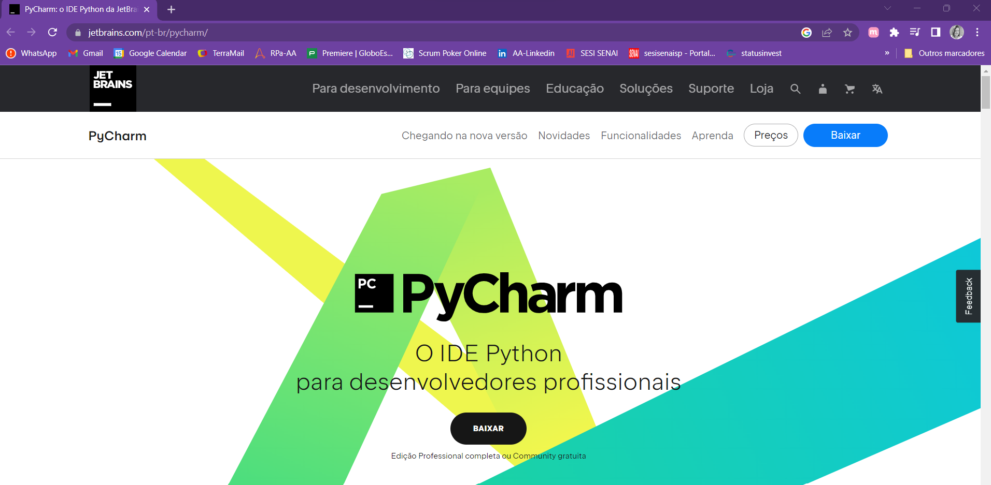
Pycharm
Google: pycharm

Slide 11
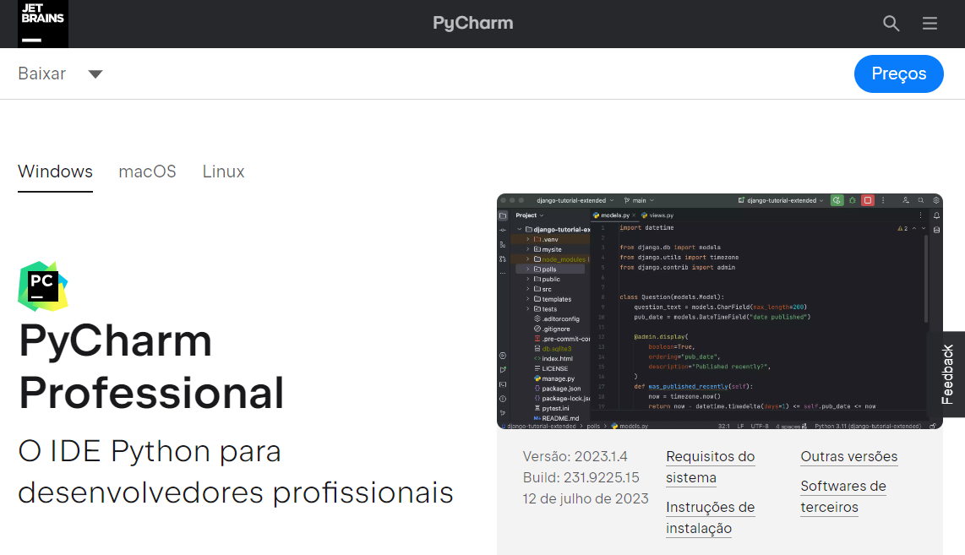
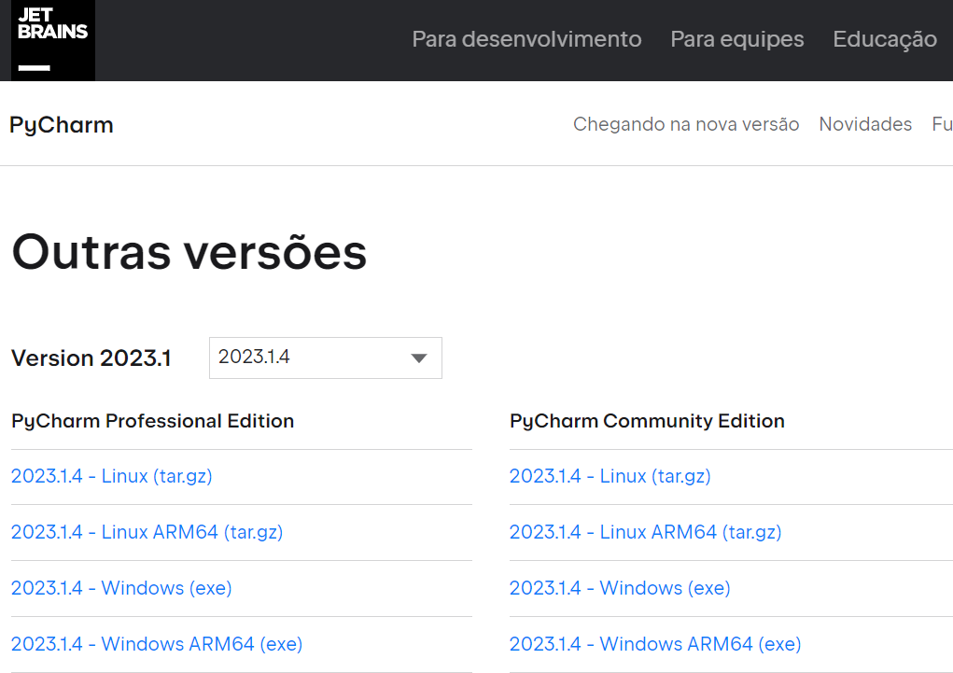
Pycharm

Slide 12
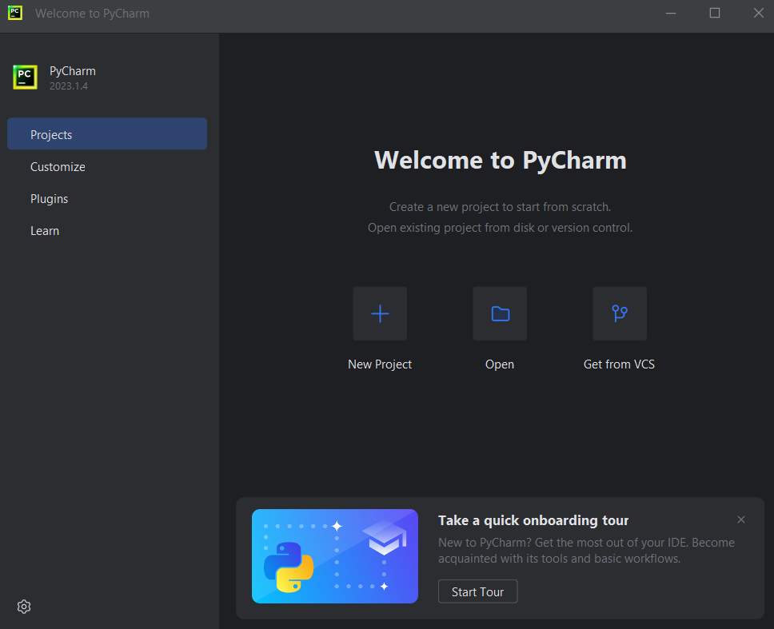
Pycharm

Slide 13
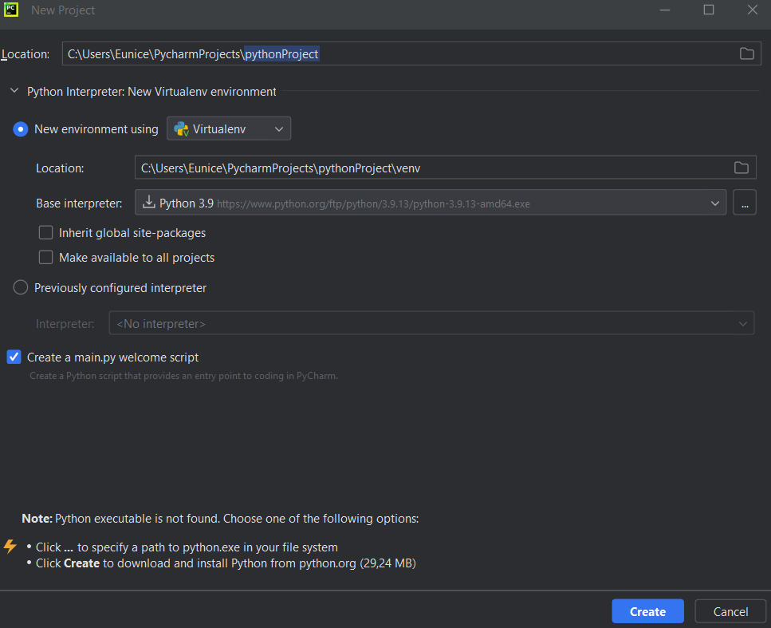
Pycharm
Notes:
IDE: ambiente de desenvolvimento integrado (IDE) é uma aplicação de software que ajuda os programadores a desenvolver código de software de maneira eficiente

Slide 14
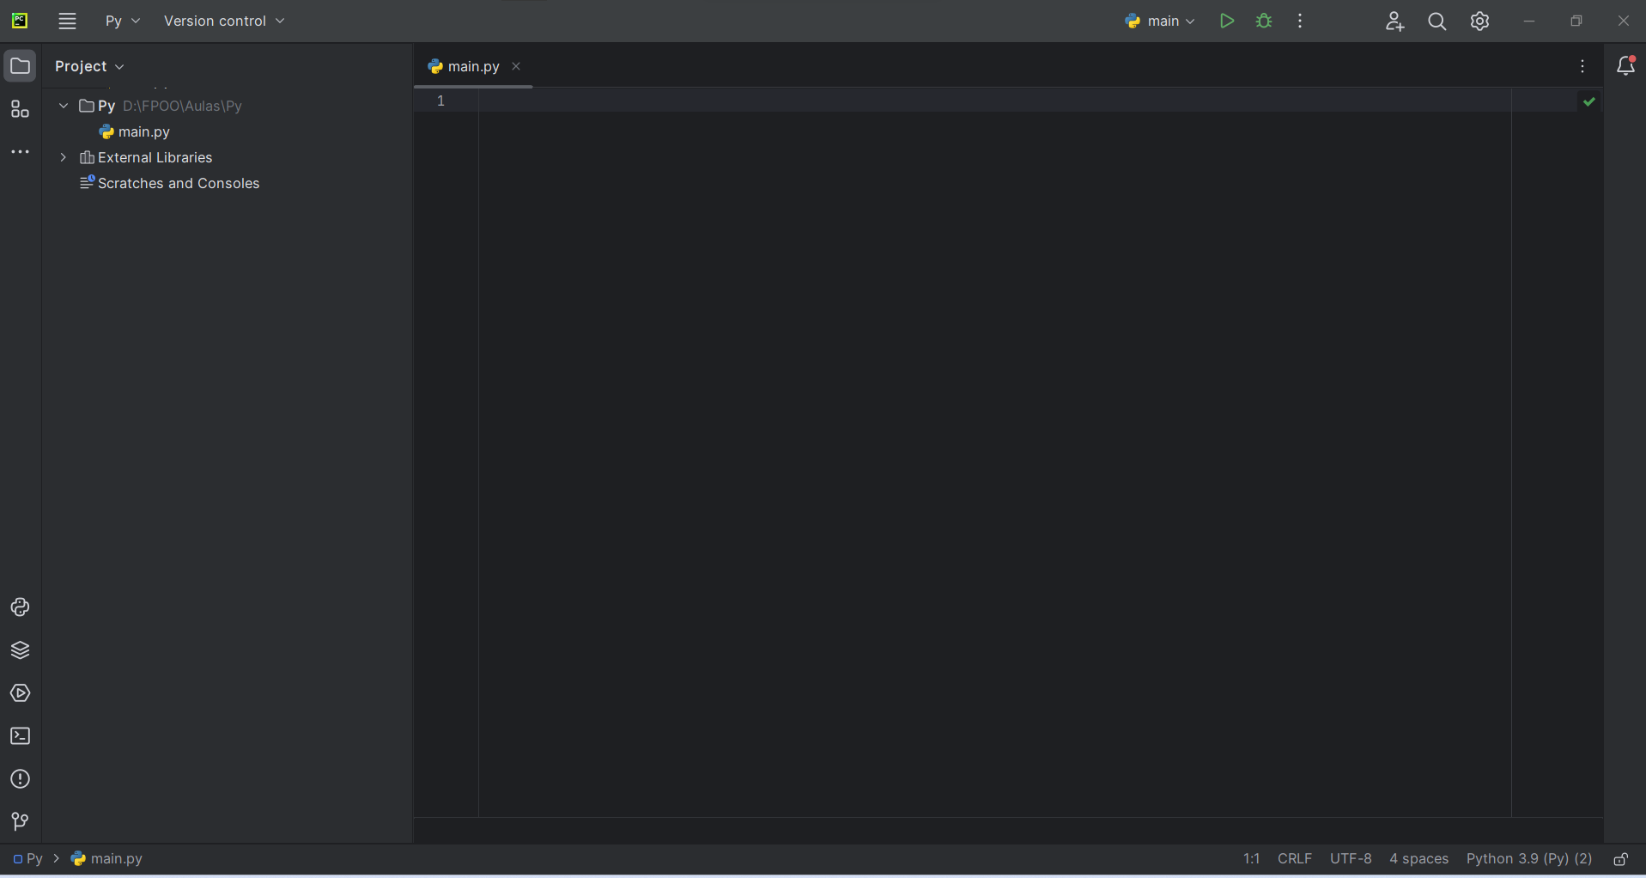
Pycharm
Notes:
IDE: ambiente de desenvolvimento integrado (IDE) é uma aplicação de software que ajuda os programadores a desenvolver código de software de maneira eficiente

Slide 15
Pycharm
Notes:
IDE: ambiente de desenvolvimento integrado (IDE) é uma aplicação de software que ajuda os programadores a desenvolver código de software de maneira eficiente

Slide 16
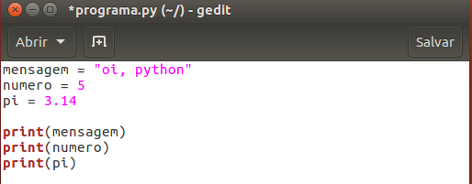
Lógica de programação
Algoritmo - variáveis
É uma alocação de memória que armazena dados temporários que podem ser utilizados e manipulados pelo programa. Esses dados podem ser números, textos ou outros tipos de informação.
Componentes:
Nome
Tipo
Valor
Lê-se RECEBE

Slide 17
Lógica de programação
Algoritmo – variáveis
Tipos primitivos:
Inteiros (int). Ex.: idade, número de filhos;
ponto flutuante (float) – decimais. Ex.: altura, temperatura;
booleanos (bool) – verdadeiro ou falso. Ex.: True, False;
strings (str) – texto. Exemplo: nome.
entre outros.
Booleanos:
x = 5
y = 10
resultado = x < y
print(resultado)

Slide 18
Lógica de programação
Algoritmo - variáveis
Como Funciona
Declaração:
Quando você declara uma variável, o sistema reserva um espaço na memória para armazenar o valor.
Exemplo: int idade;
Inicialização:
Atribuição de um valor inicial à variável.
Exemplo: idade = 25;
Uso:
Você pode acessar ou modificar o valor da variável usando seu nome.
Exemplo: idade = idade + 1;

Slide 19
Lógica de programação
Algoritmo - variáveis
Como Funciona em Python:
idade = 25
idade = idade + 1 #ou idade += 1

Slide 20
Lógica de programação
Algoritmo - variáveis
Exemplo Prático
Imagine que você está criando um programa para calcular a média de notas de um aluno:
nota1 = 85.5
nota2 = 90.0
media = (nota1 + nota2) / 2
print(f"A média é: {media}")

Slide 21
Lógica de programação
Algoritmo – variáveis
Clean Code Python (Introdução)
Começar com uma letra (a-z ou A-Z) ou underscore (_).
Python é sensível a maiúsculas e minúsculas.
Evitar palavras reservadas (por exemplo: if, else, while, for, def, class, etc.).
Escolha nomes descritivos.
Python tem duas convenções principais para nomes de variáveis: snake_case e CamelCase.
CONSTANTE: é um valor que não muda durante a execução de um programa.

Slide 22
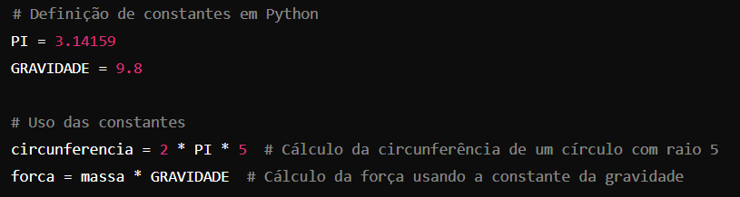
Lógica de programação
Algoritmo – variáveis
CONSTANTE: é um valor que não muda durante a execução de um programa.
Ex.: Valor Pi (π)
Constante: Um valor que não muda durante a execução do programa.
Valor Fixo: Uma vez definida, a constante mantém o mesmo valor.
Uso em Programação: Usada para tornar o código mais legível e fácil de manter.

Slide 23
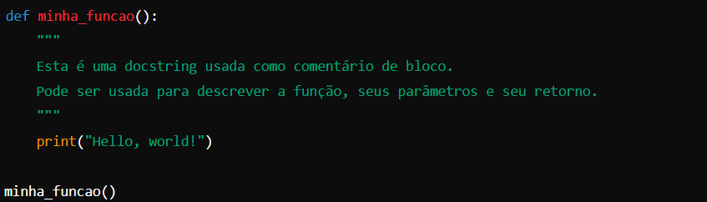
Lógica de programação
Algoritmo – variáveis
Resumo de boas práticas:
Escolher nomes significativos;
Comentários de código:
# - Comentário de linha. No início da linha.
“”” – Comentário de bloco. No início e final do bloco.

Slide 24
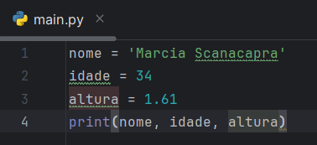
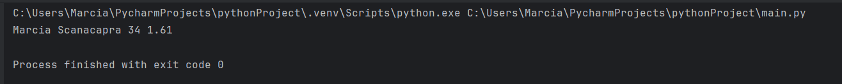
Lógica de programação
Algoritmo – variáveis e função print

Slide 25
Lógica de programação
Variáveis - prática
# Declarando e atribuindo valores a variáveis
idade = 25
nome = "João"
altura = 1.75
# Exibindo os valores das variáveis
print("Nome:", nome)
print("Idade:", idade)
print("Altura:", altura)
Notes:
IDE: ambiente de desenvolvimento integrado (IDE) é uma aplicação de software que ajuda os programadores a desenvolver código de software de maneira eficiente

Slide 26
Lógica de programação
Variáveis – Lista de Exercícios
1) Declare uma variável com o seu nome e outra com a sua idade. Em seguida, imprima uma mensagem na tela usando essas variáveis para se apresentar, por exemplo:
"Olá, meu nome é [NOME] e tenho [IDADE] anos."
nome = "Fulano de Tal"
idade = 25
print("Olá, meu nome é", nome, "e tenho", idade, "anos.")
# print(f"Olá, meu nome é {nome} e tenho {idade} anos.")
Notes:
IDE: ambiente de desenvolvimento integrado (IDE) é uma aplicação de software que ajuda os programadores a desenvolver código de software de maneira eficiente

Slide 27
Lógica de programação
Variáveis – Lista de Exercícios
A variável “nome1” deve receber o conteúdo “aula” e a variável “nome2” deve receber o conteúdo “Python”. Após essa definição, troque o conteúdo das variáveis e imprima.
# Exercício 3: Troca de valores entre variáveis # Inicializa as variáveis nome1 = "aula" nome2 = "Python" # Variável temporária para armazenar o valor de 'a' temp = nome1 # Atribui o valor de 'b' à variável 'a' nome1 = nome2 # Atribui o valor anterior de 'a' à variável 'b' (armazenado em 'temp') nome2 = temp # Imprime os valores trocados print("O valor de a após a troca é:", nome1) print("O valor de b após a troca é:", nome2)
Notes:
IDE: ambiente de desenvolvimento integrado (IDE) é uma aplicação de software que ajuda os programadores a desenvolver código de software de maneira eficiente

Slide 28
Lógica de programação
Variáveis - Prática
2) Concatenar duas strings e exibir o resultado. Pedir 2 variáveis nome e sobrenome, concatenar em uma variável e exibir na tela.
nome = "João"
sobrenome = "Silva"
nome_completo = nome + " " + sobrenome
print("Nome completo:", nome_completo)
Notes:
IDE: ambiente de desenvolvimento integrado (IDE) é uma aplicação de software que ajuda os programadores a desenvolver código de software de maneira eficiente

Slide 29
Lógica de programação
Variáveis - prática
3) Dado uma variável com conteúdo sendo um número inteiro, converta essa variável int para float armazendo em uma segunda variável e exibir o resultado:
num_int=25
num_float= float(num_int)
print(“Altura:", num_float)
Notes:
IDE: ambiente de desenvolvimento integrado (IDE) é uma aplicação de software que ajuda os programadores a desenvolver código de software de maneira eficiente

Slide 30
Lógica de programação
Variáveis – Lista de Exercícios
4) Crie três variáveis com os nomes de três alimentos. Em seguida, crie uma quarta variável que contenha uma frase que combine esses alimentos em uma receita. Por exemplo: "Hoje vou preparar uma salada de [ALIMENTO1], [ALIMENTO2] e [ALIMENTO3]."
alimento1 = "cenoura"
alimento2 = "brócolis"
alimento3 = "tomate"
#print("Hoje vou preparar uma salada de", alimento1, ", ", alimento2, " e ", alimento3)
receita = f"Hoje vou preparar uma salada de {alimento1}, {alimento2} e {alimento3}."
print(receita)
Notes:
IDE: ambiente de desenvolvimento integrado (IDE) é uma aplicação de software que ajuda os programadores a desenvolver código de software de maneira eficiente

Slide 31
Lógica de programação
Variáveis – Lista de Exercícios
6) Crie três variáveis "dia", "mes" e "ano" e atribua valores numéricos correspondentes ao dia, mês e ano de hoje. Crie uma quarta variável chamada "data" que contenha a data completa no formato "DD/MM/AAAA". Imprima o valor da variável "data".
dia = 2
mes = 8
ano = 2023
data = f"{dia:02d}/{mes:02d}/{ano}"
print(data)
# 02/08/2023
Notes:
IDE: ambiente de desenvolvimento integrado (IDE) é uma aplicação de software que ajuda os programadores a desenvolver código de software de maneira eficiente

Slide 32
Lógica de programação
Variáveis - prática
7) Dado uma frase, extrair parte dela e exibir o resultado:
frase = "Python é uma linguagem de programação"
parte_da_frase = frase[0:6] # Obtém os primeiros 6 caracteres
print("Parte da frase:", parte_da_frase)
# Parte da frase é: Python
Notes:
IDE: ambiente de desenvolvimento integrado (IDE) é uma aplicação de software que ajuda os programadores a desenvolver código de software de maneira eficiente

Slide 33

Lógica de programação
Algoritmo + Exercícios

